Slide 1
Pengujian Hipotesis
Nurul Hilda Syani Putri, M.Si

Slide 2
Pendahuluan
Hipotesis adalah asumsi atau dugaan mengenai sesuatu hal yang dibuat untuk menjelaskan hal itu yang sering dituntut untuk melakukan pengecekannya.
Jika asumsi atau dugaan dikhususkan mengenai populasi, umumnya mengenai nilai-nilai parameter populasi, maka hipotesis itu disebut hipotesis statistik.
Contoh yang dapat dianggap sebagai hipotesis:
Peluang lahirnya bayi berjenis laki-laki = 0,5
30% masyarakat termasuk golongan A
Rata-rata pendapatan keluarga di suatu daerah Rp 3.500.000 tiap bulan
Setiap hipotesis bisa benar atau tidak benar dan karena itu perlu diadakan penelitian sebelum hipotesis itu diterima atau ditolak. Langkah atau prosedur untuk menentukan apakah menerima atau menolak hipotesis dinamakan pengujian hipotesis

Slide 3
Dua macam kekeliruan
Untuk pengujian hipotesis, penelitian dilakukan, sampel acak diambil, nilai-nilai statistik yang perlu dihitung kemudian dibandingkan menggunakan kriteria tertentu dengan hipotesis.
Jika hasil yang didapat dari penelitian itu, dalam pengertian peluang, jauh berbeda dari hasil yang diharapkan terjadi berdasarkan hipotesis maka hipotesis ditolak.
Jika hasil yang didapat dari penelitian itu, dalam pengertian peluang, tidak berbeda dari hasil yang diharapkan terjadi berdasarkan hipotesis maka hipotesis diterima.
Saat melakukan pengujian hipotesis, ada dua macam kekeliruan yang dapat terjadi, dikenal dengan:
Kekeliruan tipe 1: ialah menolak hipotesis yang seharusnya diterima
Kekeliruan tipe 2: ialah menerima hipotesis yang seharusnya ditolak

Slide 4
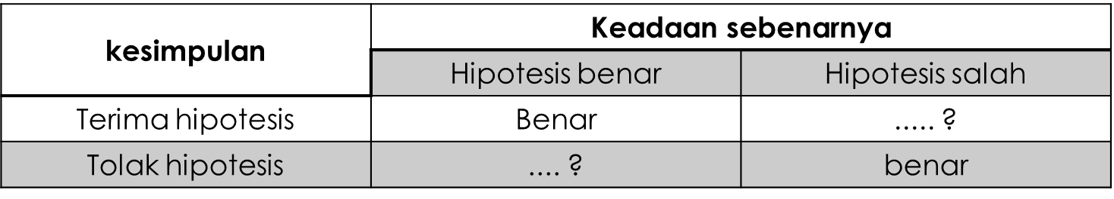
untuk mengingat hubungan antara hipotesis, kesimpulan dan tipe kekeliruan dapat dilihat pada tabel di bawah ini:

Slide 5
Langkah menguji suatu hipotesis
Rumuskan hipotesis nol dan hipotesis alternatif
Pilih suatu taraf nyata
Tentukan uji statistik
Buat aturan pengambilan keputusan
Tentukan sampel lalu ambil keputusan
Menolak $H_{0}$
Menolak 𝐻_0
Terima $H_{0}$
Terima 𝐻_0

Slide 6
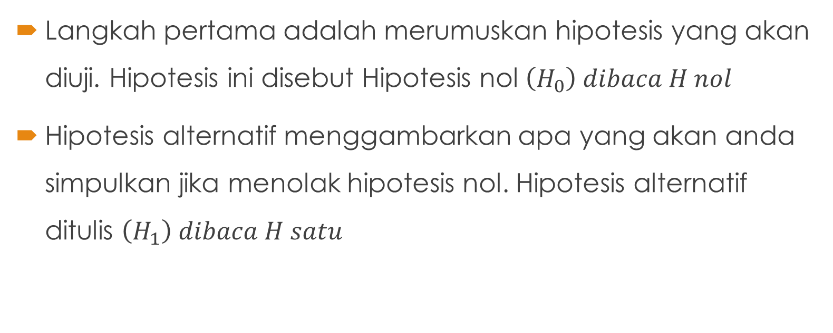
Langkah 1: Rumuskan hipotesis nol dan hipotesis alternatif
Langkah pertama adalah merumuskan hipotesis yang akan diuji. Hipotesis ini disebut Hipotesis nol $\left(H_{0}\right) dibaca H nol$
Hipotesis alternatif menggambarkan apa yang akan anda simpulkan jika menolak hipotesis nol. Hipotesis alternatif ditulis $\left(H_{1}\right) dibaca H satu$

Slide 7
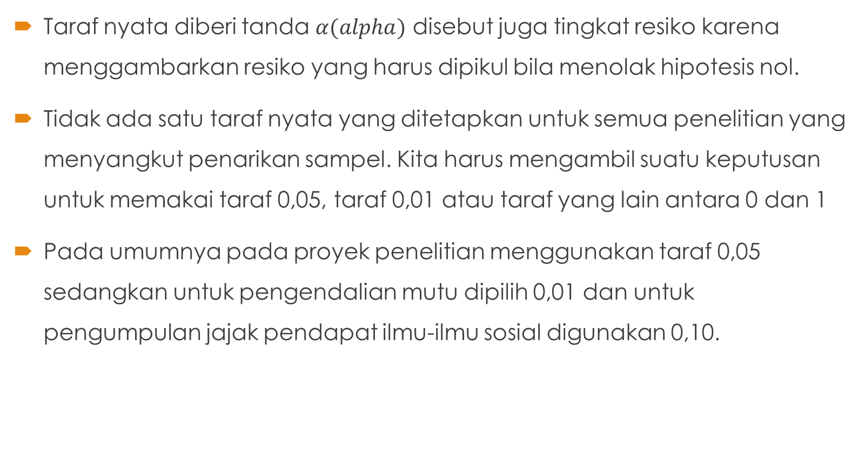
Langkah 2: taraf nyata
Taraf nyata diberi tanda $α(alpha)$ disebut juga tingkat resiko karena menggambarkan resiko yang harus dipikul bila menolak hipotesis nol.
Tidak ada satu taraf nyata yang ditetapkan untuk semua penelitian yang menyangkut penarikan sampel. Kita harus mengambil suatu keputusan untuk memakai taraf 0,05, taraf 0,01 atau taraf yang lain antara 0 dan 1
Pada umumnya pada proyek penelitian menggunakan taraf 0,05 sedangkan untuk pengendalian mutu dipilih 0,01 dan untuk pengumpulan jajak pendapat ilmu-ilmu sosial digunakan 0,10.

Slide 8
Langkah 3: Uji Statistik
Merupakan suatu nilai yang ditentukan berdasar informasi dari sampel dan digunakan untuk menentukan apakah akan menerima atau menolak hipotesis.
Ada bermacam-macam uji statistik, contoh: z, student-t, F dan chi-kuadrat.

Slide 9




Langkah 4: Aturan pengambilan keputusan
Aturan pengambilan keputusan merupakan pernyataan mengenai kondisi apakah hipotesis nol ditolak atau diterima.
Gambar berikut menggambarkan daerah penolakan $H_{0}$ dan daerah terima $H_{0}$.
Daerah terima $H_{0}$
Daerah penolakan $H_{0}$
Daerah penolakan $H_{0}$

Slide 10
Langkah 5: Mengambil Keputusan
Langkah terakhir dalam uji statistik adalah mengambil keputusan untuk menolak atau menerima hipotesis nol
Keputusan menolak hipotesis nol karena nilai uji statistik terletak di daerah penolakan
Perlu juga diperhatikan bahwa keputusan untuk menolak atau menerima adalah keputusan yang diambil oleh peneliti yang sedang melakukan penelitian
Hasil ini merupakan rekomendasi berdasarkan bukti-bukti sampel yang dapat diberikan peneliti kepada pembuat keputusan.

Slide 11
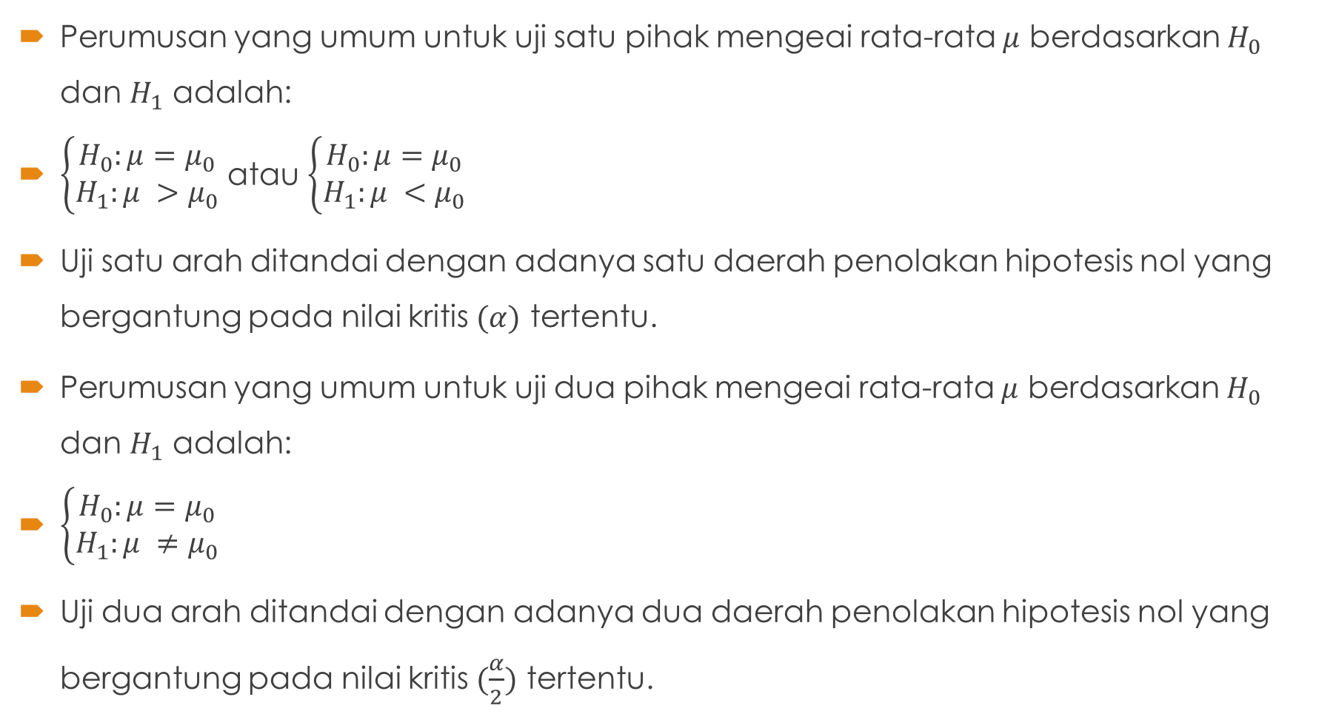
Uji satu arah dan uji dua arah
Perumusan yang umum untuk uji satu pihak mengeai rata-rata $μ$ berdasarkan $H_{0}$ dan $H_{1}$ adalah:
$\left\{\begin{aligned}H_{0}:μ=μ_{0} \\ H_{1}:μ >μ_{0}\end{aligned}\right.$ atau $\left\{\begin{aligned}H_{0}:μ=μ_{0} \\ H_{1}:μ <μ_{0}\end{aligned}\right.$
Uji satu arah ditandai dengan adanya satu daerah penolakan hipotesis nol yang bergantung pada nilai kritis $(α)$ tertentu.
Perumusan yang umum untuk uji dua pihak mengeai rata-rata $μ$ berdasarkan $H_{0}$ dan $H_{1}$ adalah:
$\left\{\begin{aligned}H_{0}:μ=μ_{0} \\ H_{1}:μ ≠μ_{0}\end{aligned}\right.$
Uji dua arah ditandai dengan adanya dua daerah penolakan hipotesis nol yang bergantung pada nilai kritis $(\frac{α}{2})$ tertentu.

Slide 12
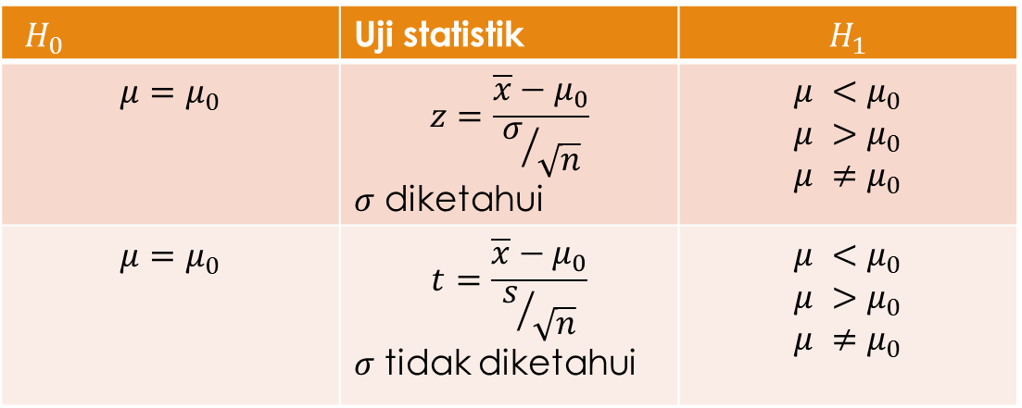
Uji statistik
$H_{0}$ | Uji statistik | $$H_{1}$$
$$μ=μ_{0}$$ | $$z=\frac{\overline{x}−μ_{0}}{σ/{\sqrt{n}}}$$ $σ$ diketahui | $$μ <μ_{0}$$ $$μ >μ_{0}$$ $$μ ≠μ_{0}$$
$$μ=μ_{0}$$ | $$t=\frac{\overline{x}−μ_{0}}{s/{\sqrt{n}}}$$ $σ$ tidak diketahui | $$μ <μ_{0}$$ $$μ >μ_{0}$$ $$μ ≠μ_{0}$$

Slide 13
soal
Pengusaha lampu pijar A mengatakan bahwa lampunya dapat bertahan 800 jam. Akhir-akhir ini timbul dugaan bahwa masa pakai lampu itu telah berubah. Untuk menentukan hal ini, dilakukan penelitian dengan jalan menguji 50 lampu. Ternyata rata-rata 792 jam. Diketahui bahwa simpangan baku masa hidup lampu 60 jam. Selidiki dengan taraf nyata 0,05 apakah kualitas lampu itu sudah berubah atau belum.

Slide 14
Proses pembuatan barang rata-rata menghasilkan 15,7 unit per jam. Hasil produksi mempunyai varians 2,3. Metode baru diusulkan untuk mengganti yang lama jika rata-rata per jam menghasilkan paling sedikit 16 unit. Untuk menentukan apakah metode diganti atau tidak, metode baru dicoba 20 kali dan ternyata rata-rata per jam menghasilkan 16,9 unit. Pengusaha bermaksud mengambil resiko 5% untuk menggunakan metode baru apabila metode ini rata-rata menghasilkan lebih dari 16 unit. Apakah metode ini dapat digunakan?

